Slide 1
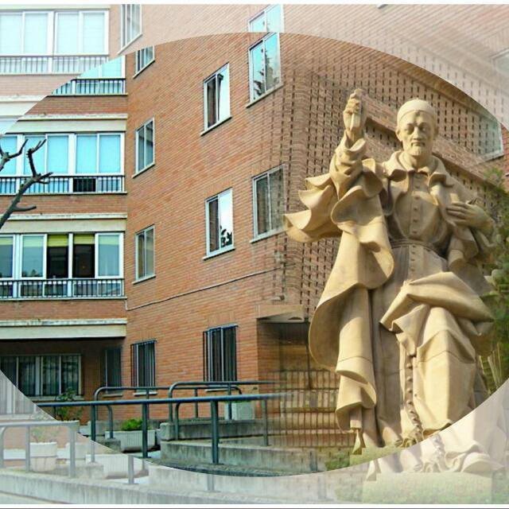
pastoral vocacional
Congregación de la Misión
Provincia de Zaragoza
España-Honduras

Slide 2
Fundamentos de trabajo
Congregación de la Misión
Provincia de Zaragoza
España-Honduras

Slide 3
Proyecto de pastoral vocacional
Vigente desde 2004 (actualiza el de 1994)
I. Tareas de la pastoral vocacional en la Prov. de Zaragoza.
II. El acompañamiento vocacional personalizado
III. El Seminario Menor Vicenciano
IV. La Etapa de Acogida
V. El Equipo Provincial de Pastoral Vocacional
Revisado en diciembre de 2018 (según el CIF de París)

Slide 4
EQUIPO DE PASTORAL VOCACIONAL
Cada comunidad tiene su delegado local

Slide 5
Comisiones de pastoral vocacional
En muchas de nuestras comunidades
Coordinadas por el Delegado local de Pastoral Vocacional
Agentes de pastoral de nuestros ministerios, miembros de la Familia Vicenciana…
Oraciones vocacionales, convivencias, formación…

Slide 6
Formación continua
Congregación de la Misión
Provincia de Zaragoza
España-Honduras

Slide 7
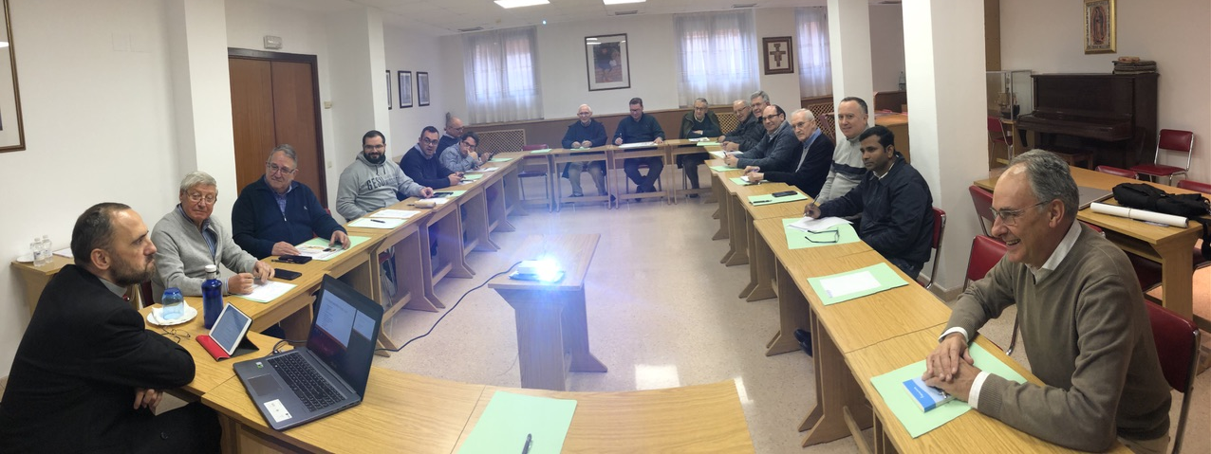
Formación anual de los delegados locales de pastoral vocacional
Dos días de reflexión y formación en la Casa Provincial (noviembre)

Slide 8
participación en varios cursossobre pastoral juvenil-vocacional

Slide 9
actividades
Congregación de la Misión
Provincia de Zaragoza
España-Honduras

Slide 10
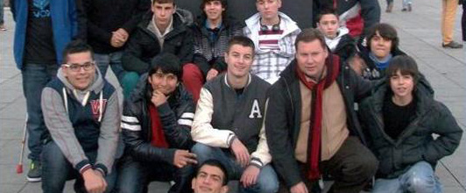
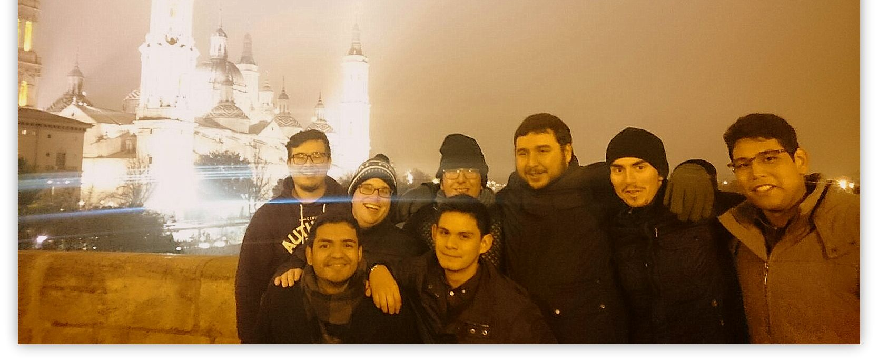
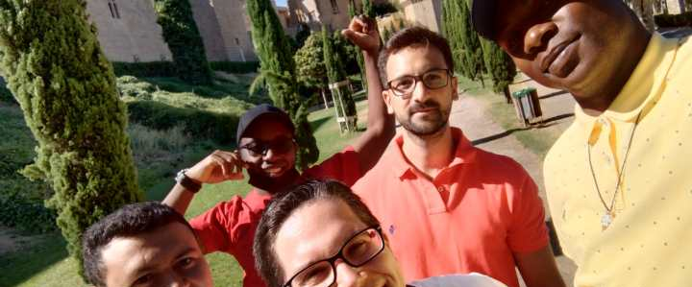
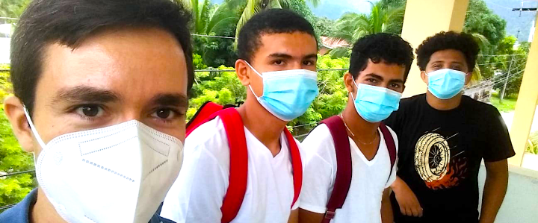
Encuentros de discernimiento vocacional
Dos encuentros por tiempo litúrgico: adviento y cuaresma (Zaragoza).
Ejercicios espirituales en Semana Santa (Pamplona)
Encuentros por zonas geográficas: Norte, Centro, Sueste, Canarias y Honduras.
Encuentro estival en Pamplona.

Slide 11
Casas de puertas abiertas
Casas abiertas a que jóvenes inquietos tengan experiencias puntuales de reflexión, oración, trabajo pastoral con nosotros.

Slide 12
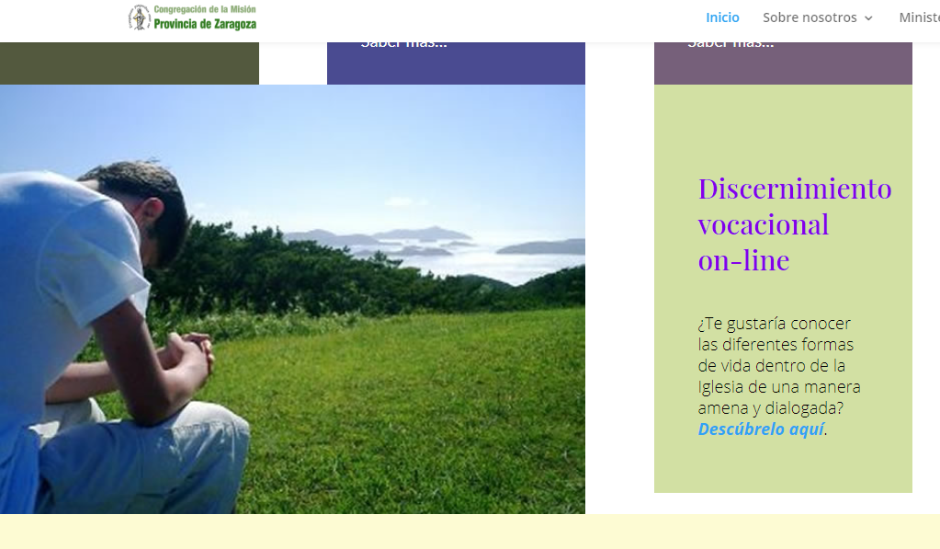
Discernimiento vocacional on-line
Desde la Página Web vocacional
En tiempos de pandemia
Ocho chavales acompañados

Slide 13
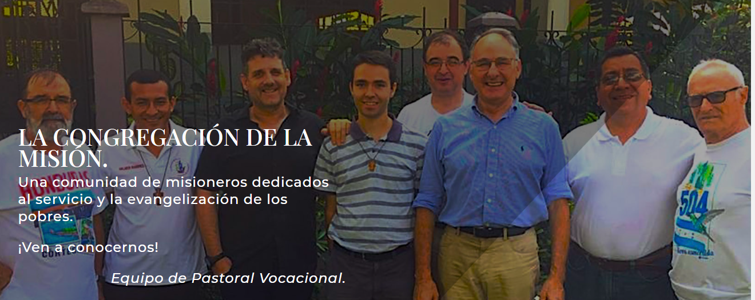
Página web vocacional serpaul.org
Testimonios
Testigos
Formación
Noticias
Ministerios
Propuestas

Slide 14
etapa DE ACOGIDA
Congregación de la Misión
Provincia de Zaragoza
España-Honduras

Slide 15
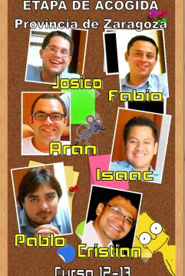
Etapa de acogida
¿Qué es?
Tiempo de discernimiento vocacional más profundo de cara a una opción de seguimiento de Cristo evangelizador a los Pobres.
El candidato no es miembro de la Congregación de la Misión.
Al menos dos años. capacitación para la Educ. Universitaria.
Vida en comunidad.

Slide 16
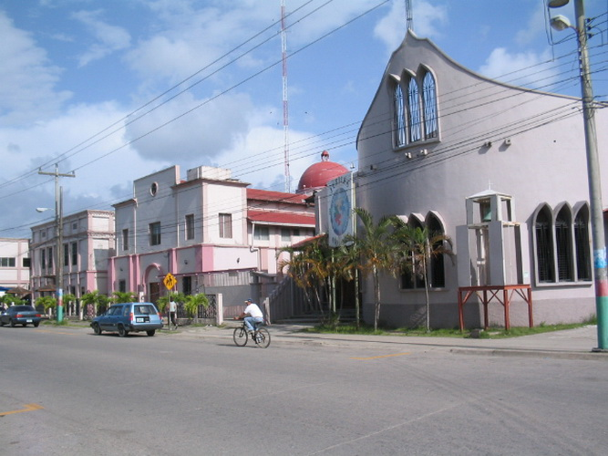
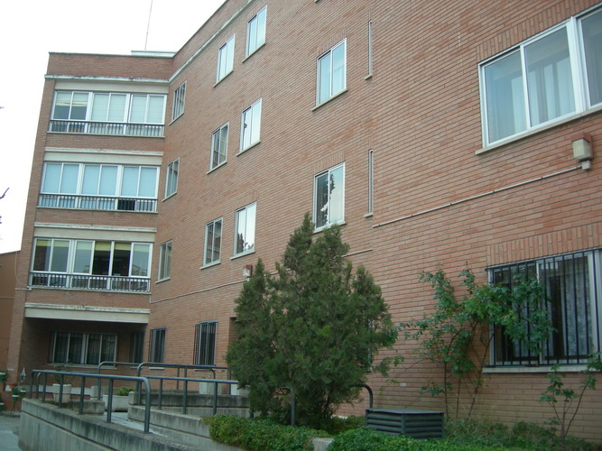
Etapa de acogida
Tres estructuras
Puerto Cortés-Honduras
Zaragoza-Casablanca
Las Palmas de GC

Slide 17
Colaboración
Congregación de la Misión
Provincia de Zaragoza
España-Honduras

Slide 18
Colaboración interprovincial y familia vicenciana
Equipo vocacional Hijas de la Caridad-Misioneros Paúles (España)
Colaboración con Juventudes Marianas Vicencianas
Radio vicentina Chile (Países lusohispanos)
Con Ricardo de la provincia svp-españa

Slide 19
En constante Formación
Abiertos para aprender y conocer otros medios y herramientas que puedan acercar a los jóvenes cristianos a nuestro estilo de vida misionero.
Muchas gracias
Grazie mille
Merci beaucoup
Thank you

